Slide 1
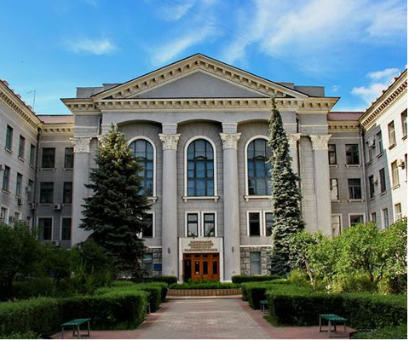




ХАРКІВСЬКИЙ
НАЦІОНАЛЬНИЙ
УНІВЕРСИТЕТ
РАДІОЕЛЕКТРОНИКИ
Галузь F
Інформаційні технології
F1 ПРИКЛАДНА
МАТЕМАТИКА
Кафедра прикладної математики
ХНУРЕ

Slide 2




ПРИКЛАДНА МАТЕМАТИКА
Простір можливостей
Практична діяльність
Комп’ютерні технології
Наукові дослідження
Реальні проєкти
бізнесу та індустрії
AI, Data Science
програмування
Моделювання
та аналітика

Slide 3




ПРИКЛАДНА МАТЕМАТИКА
Моделювання
складних процесів
та систем
Поєднання аналітичного мислення, математичних методів, інформаційних технологій та штучного інтелекту для розв’язання складних практичних задач
Штучний інтелект
та машинне
навчання
Аналіз даних
та підготовка ефективних рішень
Applied
Mathematics

Slide 4



ПРИКЛАДНИЙ МАТЕМАТИК
Аналітичне мислення. Інтелектуальні рішення
Фахівець, який поєднує математичні методи та комп’ютерні технології для розробки інтелектуальних рішень і цифрових технологій у IT, економіці, техніці, бізнесі та науці
New Tech
Next-Gen Expert

Slide 5

Прикладна математика:
реальні задачі – оптимальні рішення
Аналіз великих даних і побудова AI-рішень
Проєктування робототехнічних та безпілотних систем
Аналіз фінансових ринків, прогнозування фінансових ризиків
Створення рекомендаційних систем для сервісів і маркетплейсів
Обробка космічних, геоінформаційних та супутникових даних
Створення цифрових моделей медицини та генної інженерії
Створення систем кібербезпеки та виявлення шахрайств
Оптимізація транспортних мереж та маршрутів доставки
Моделювання у комп’ютерних іграх
Розробка систем комп’ютерного зору
Моделювання кліматичних змін
AI • Data • Model
Smart Technologies

Slide 6



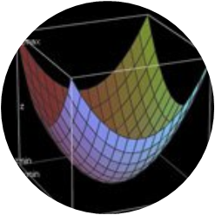


ТРАЄКТОРІЯ НАВЧАННЯ
ФУНДАМЕНТАЛЬНА МАТЕМАТИКА
СПЕЦІАЛЬНІ МАТЕМАТИЧНІ ДИСЦИПЛІНИ
Ключ до розуміння математичних законів
Мова математики
ПРОГРАМУВАННЯ
ТА ІНФОРМАЦІЙНІ ТЕХНОЛОГІЇ
ДИСЦИПЛІНИ
ЗА ВИБОРОМ
Інструменти
прикладної математики
Занурення математики
у реальний світ

Slide 7



ТРАЄКТОРІЯ НАВЧАННЯ
сучасні математичні методи
та комп’ютерні технології
Математична підготовка
Комп’ютерна підготовка
• Математичний аналіз • Алгебра та геометрія
• Теорія ймовірностей • Математична статистика
• Дискретна математика • Аналіз даних
• Методи оптимізації • Дослідження операцій
• Чисельні методи • Теорія прийняття рішень
• Моделювання економічних, екологічних і
соціальних процесів
• Аналіз часових рядів • Економічні ризики
• Фінансова та актуарна математика
• Теорія катастроф
• Python • Java
• C++ • C# • SQL
• Машинне навчання
• Програмне забезпечення обчислювальних
систем
• Бази даних та інформаційні системи
• Алгоритми та структури даних
• Мобільні технології програмування
• Хмарні технології програмування
Digital
Education

Slide 8


ПРОФЕСІЙНІ КОМПЕТЕНЦІЇ
Математичне моделювання / Mathematical modeling
Машинне навчання / Machine learning
Оптимізація та дослідження операцій / Operations Research and Optimization
Аналіз даних / Data analysis
Комп’ютерне моделювання /
Computer modeling
Розробка алгоритмів / Algorithm development
HARD SKILLS
Digital Hub

Slide 9


КАР’ЄРНИЙ НАВІГАТОР
Інженер з машинного навчання /
Machine Learning Engineer
Прикладний фахівець із даних /
Applied Data Scientist
Фахівець з інтелектуального аналізу
даних / Data Mining Specialist
Розробник програмного забезпечення /
Software Developer
Розробник ігор / Game Developer
Науковий дослідник / Research Scientist
AI • Data • ML • IT
Future Tech

Slide 10



РІВНІ ВИЩОЇ ОСВІТИ
Галузь знань: F Інформаційні технології
Спеціальність: F1 Прикладна математика
Освітня програма: Прикладна математика
01
02
03
Перший
(бакалаврський)
Другий
(магістерський)
Третій
(освітньо-науковий)
3 роки 10 місяців
1 рік 4 місяці
4 роки
Бюджет / Контракт
Бюджет / Контракт
Бюджет / Контракт
Вартість контракту:
51 900 грн на рік
Вартість контракту:
64 900 грн на рік
Вартість контракту:
64 900 грн на рік/денна
29 900 грн на рік/заочна
• Bachelor • Master •
• PhD •

Slide 11
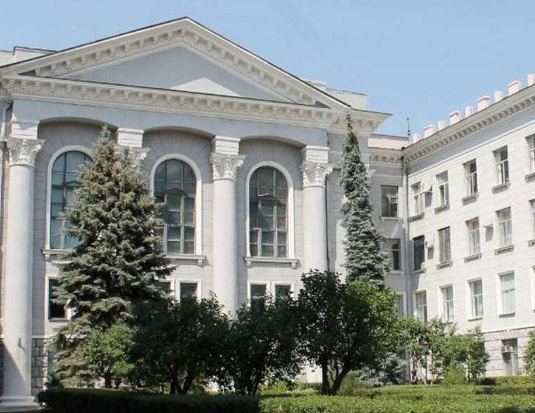




НАШІ КОНТАКТИ
ХАРКІВСЬКИЙ НАЦІОНАЛЬНИЙ
УНІВЕРСИТЕТ РАДІОЕЛЕКТРОНІКИ:
Пр. Науки, 14, м. Харків, 61166
http://nure.ua
КАФЕДРА ПРИКЛАДНОЇ МАТЕМАТИКИ ХНУРЕ:
Корпус «З» ХНУРЕ, КАБ. 26А,
Тел.: + 38 (097) 715-18-03,
e-mail: d_am@nure.ua
http://am.nure.ua
ПРИЙМАЛЬНА КОМІСІЯ:
Головний корпус ХНУРЕ, КАБ. 147,
Тел.: +38 (057) 702-17-20
https://nure.ua/branch/priymalna-komissiya
ХНУРЕ
Start now!

